Slide 1
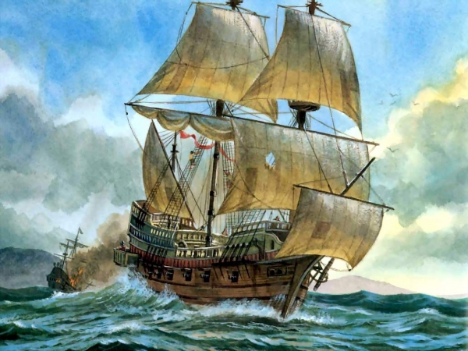
МАРСКІ
БОЙ
“На хвалях літаратуры”

Slide 2
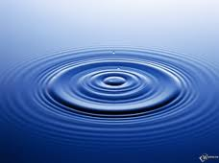
 | А | Б | В | Г | Д
1
2
3
4
5

Slide 3
А1
Вядомая асветніца зямлі беларускай?
Еўфрасіння Полацкая
ПОЛЕ

Slide 4
А2
Каго мы называем беларускім першадрукаром?
Францыск Скарына
ПОЛЕ

Slide 5
А3
Што адгукаецца, але не называецца?
Рэха
ПОЛЕ

Slide 6
А4
Закончыце прымаўку: “Не той сябра, хто мёдам мажа….,
а той, хто праўду кажа”
ПОЛЕ

Slide 7
А5
ВІНШУЕМ!
Вы атрымалі 10 балаў
ПОЛЕ

Slide 8
Б1
Назавіце твор і аўтара па яго героях: Галіна, Васілёк, Барына
М. Танк “Ля вогнішч начлежных”
ПОЛЕ

Slide 9
Б2
ВІНШУЕМ!
Вы атрымалі 10 балаў
ПОЛЕ

Slide 10
Б3
Назавіце твор і аўтара па яго героях: Алесь, Костусь, Уладзя
Я. Колас “На рэчцы”
ПОЛЕ

Slide 11
Б4
Назавіце твор і аўтара па яго героях: Зюк, Вінцусь
А. Гарун “Датрымаў характар”
ПОЛЕ

Slide 12
Б5
Закончыце прыказку: “Ваўкоў баяцца…
у лес не хадзіць”
ПОЛЕ

Slide 13
В1
Назавіце сапраўднае імя Якуба Коласа
Канстанцін Міхайлавіч Міцкевіч
ПОЛЕ

Slide 14
В2
Кавалак тканіны, якім засцілаюць стол
Абрус
ПОЛЕ

Slide 15
В3
Хто з беларускіх паэтаў з’яўляецца аўтарам верша “Калі ласка”?
Пятрусь Броўка
ПОЛЕ

Slide 16
В4
Як сказаць “вусная народная творчасць” адным словам?
Фальклор
ПОЛЕ

Slide 17
В5
Як перакладаецца з англійскай мовы слова “фальклор”?
Народная творчасць
ПОЛЕ

Slide 18
Г1
ВІНШУЕМ!
Вы атрымалі 10 балаў
ПОЛЕ

Slide 19
Г2
На якія тры віды падзяляюцца казкі?
Чарадзейныя, бытавыя, казкі пра жывёл
ПОЛЕ

Slide 20
Г3
Як яшчэ называюць беларусы маргарытку?
Стакротка
ПОЛЕ

Slide 21
Г4
ВІНШУЕМ!
Вы атрымалі 10 балаў
ПОЛЕ

Slide 22
Г5
Як называецца самы напружаны момант у творы?
Кульмінацыя
ПОЛЕ

Slide 23
Д1
Што такое абразок?
Невялікая п’еса
ПОЛЕ

Slide 24
Д2
Як называецца прыдуманае імя і прозвішча, якімі аўтары падпісваюць свае творы?
Псеўданім
ПОЛЕ

Slide 25
Д3
ВІНШУЕМ!
Вы атрымалі 10 балаў
ПОЛЕ

Slide 26
Д4
Каго раней называлі дарэктарам?
Наёмнага настаўніка
ПОЛЕ

Slide 27
Д5
Якія дзве літары беларускага алфавіта можна з’есці?
“КА ША”
ПОЛЕ

